Slide 1
Тематическая разработка
«Создание учебных курсов для учащихся в системе Moodle»
learning.9151394.ru
Учитель информатики и ИКТ Умбеткалиева Н. Т. ГБОУ СОШ № 448 г. Москвы
2013 г.

Slide 2
MOODLE. Виртуальная обучающая среда.
Moodle – это программа, позволяющая интегрировать обучение в классе целиком в сеть, используя веб-технологии. Ученики смогут по-настоящему учиться, получая доступ ко многим ресурсам класса. Вы сможете эффективно организовать процесс обучения, в том числе и дистанционно, используя возможности Moodle: проведение семинаров, тестов, включение в урок различных объектов и ссылок из интернета, и многое другое.

Slide 3

Викепедия определяет дистанционное обучение так: «Дистанционное обучение (ДО) - совокупность технологий, обеспечивающих доставку обучаемым основного объема изучаемого материала, интерактивное взаимодействие обучаемых и преподавателей в процессе обучения, предоставление обучаемым возможности самостоятельной работы по освоению изучаемого материала, а также в процессе обучения.

Slide 4

снизить затраты на проведение обучения (не требуется затрат на аренду помещений, поездок к месту учебы, как учащихся, так и преподавателей и т. п.);
проводить обучение большого количества человек;
повысить качество обучения за счет применения современных средств, объемных электронных библиотек и т.д.
создать единую образовательную среду (особенно актуально для корпоративного обучения)».

Slide 5

В нашей стране дистанционное обучение осуществляется согласно приказу 137 Министерства образования и науки РФ от 06.05.2005 «Об использовании дистанционных образовательных технологий».

Slide 6
Заявка на предоставление информационного пространства для разработки курса на сайте learning.9151394.ru

Slide 7
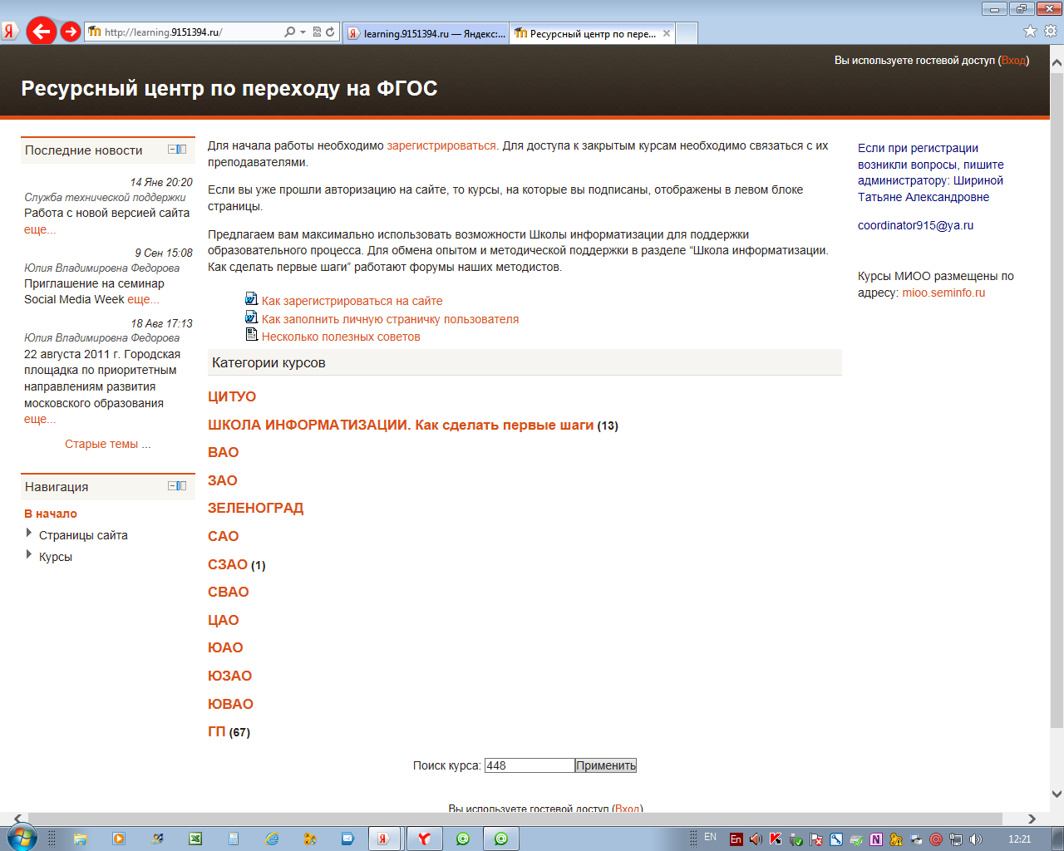

Slide 8
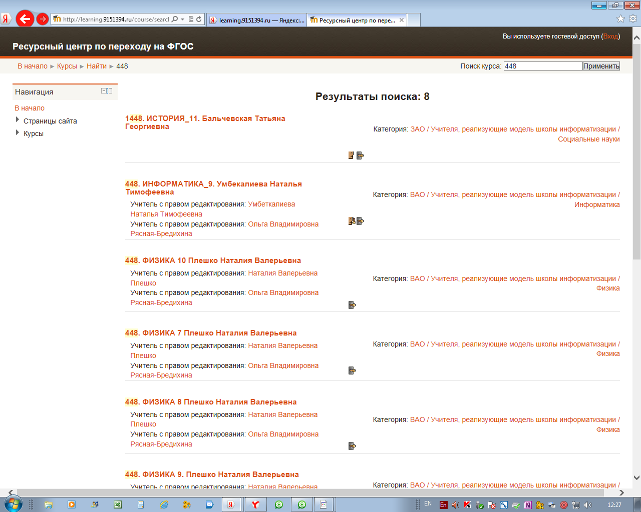

Slide 9
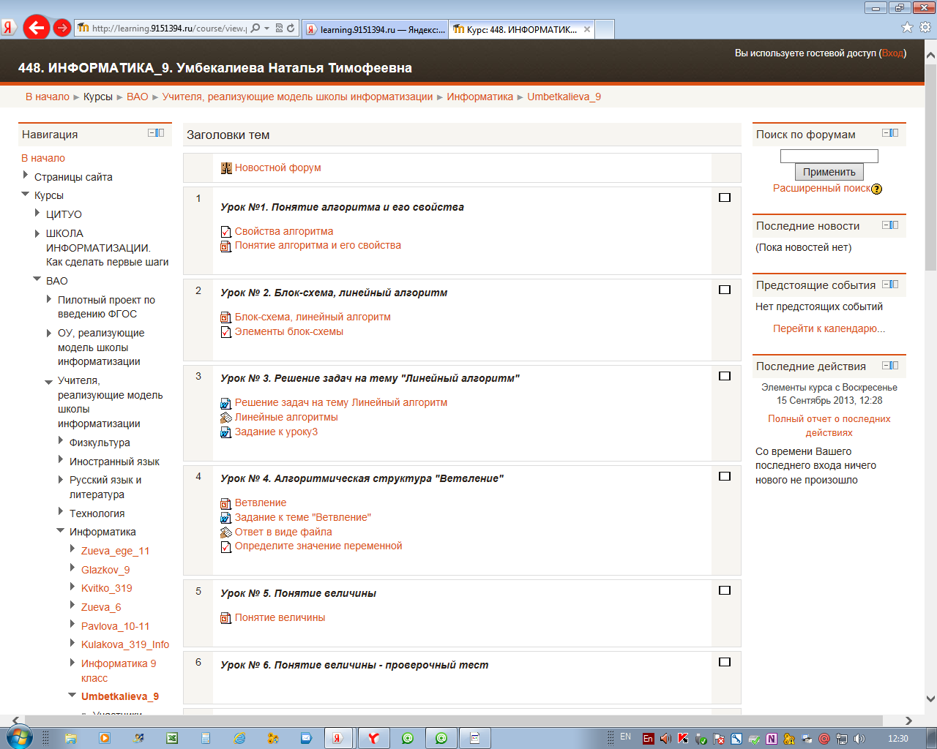

Slide 10
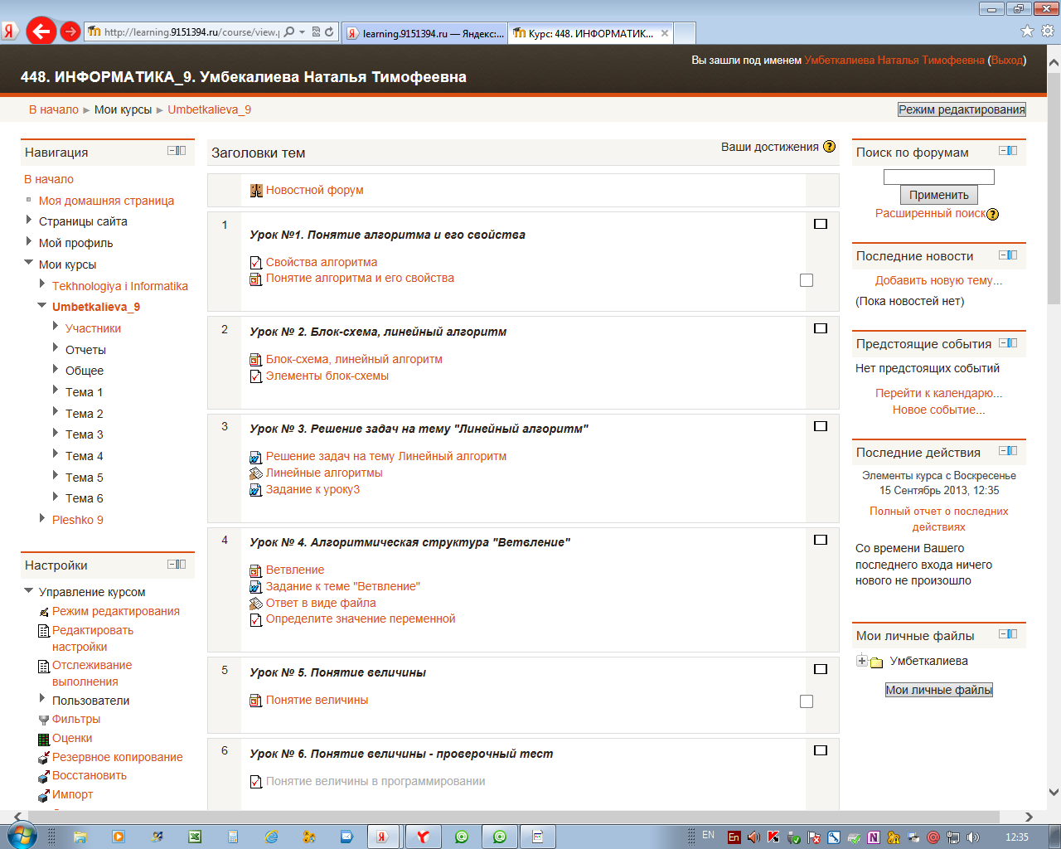

Slide 11
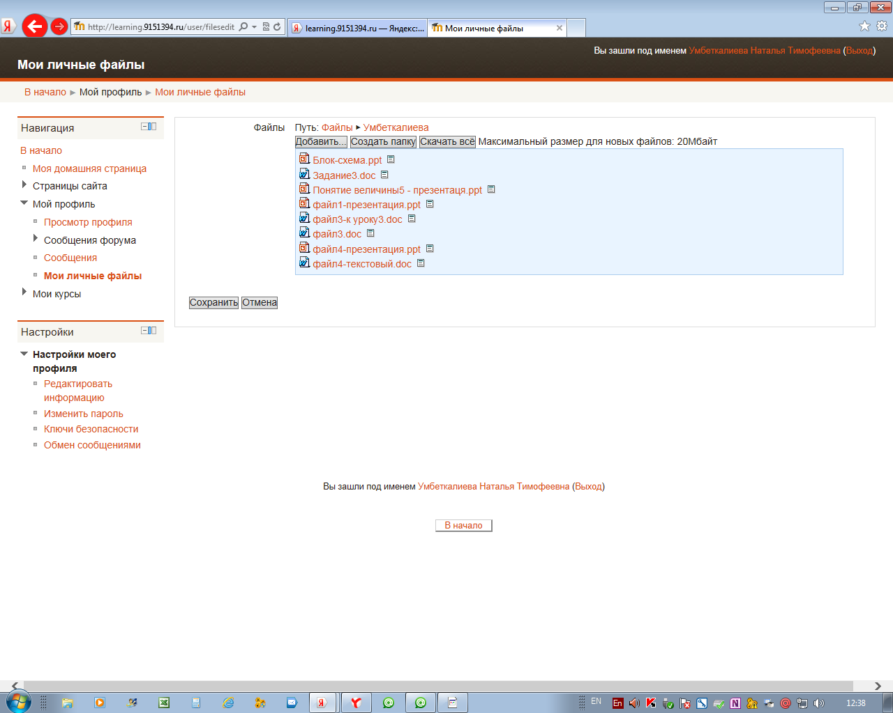

Slide 12
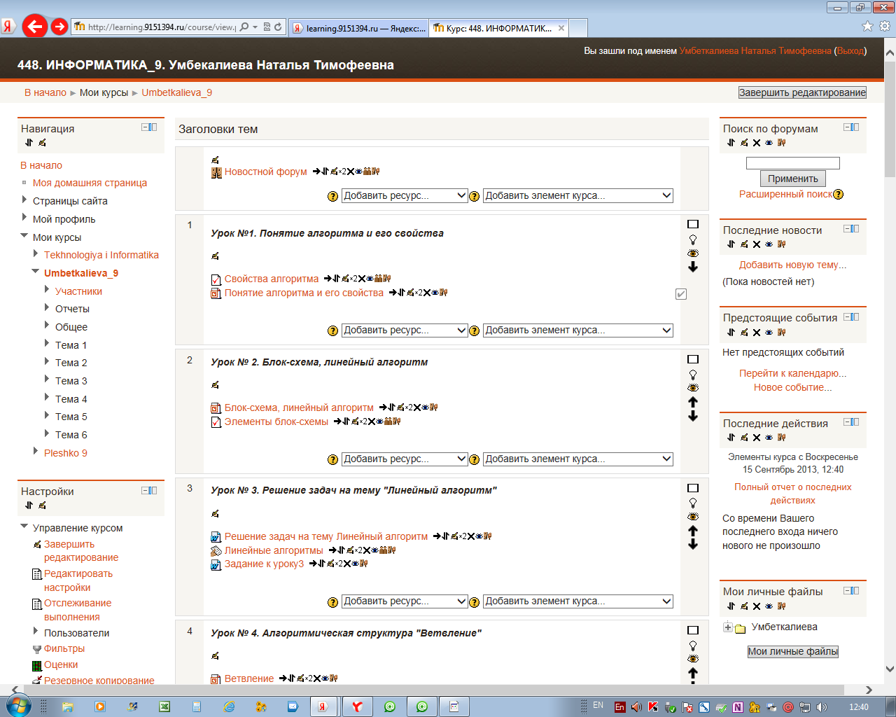

Slide 13
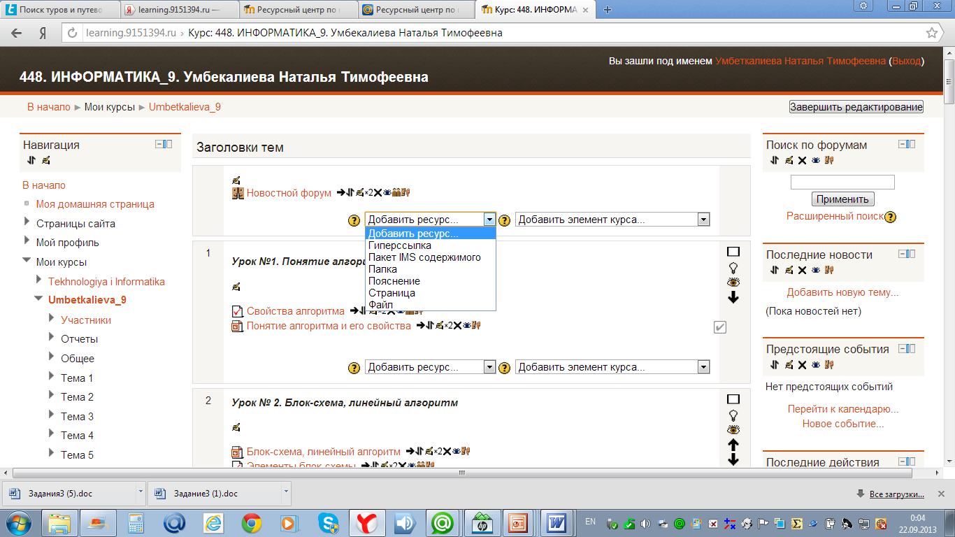

Slide 14
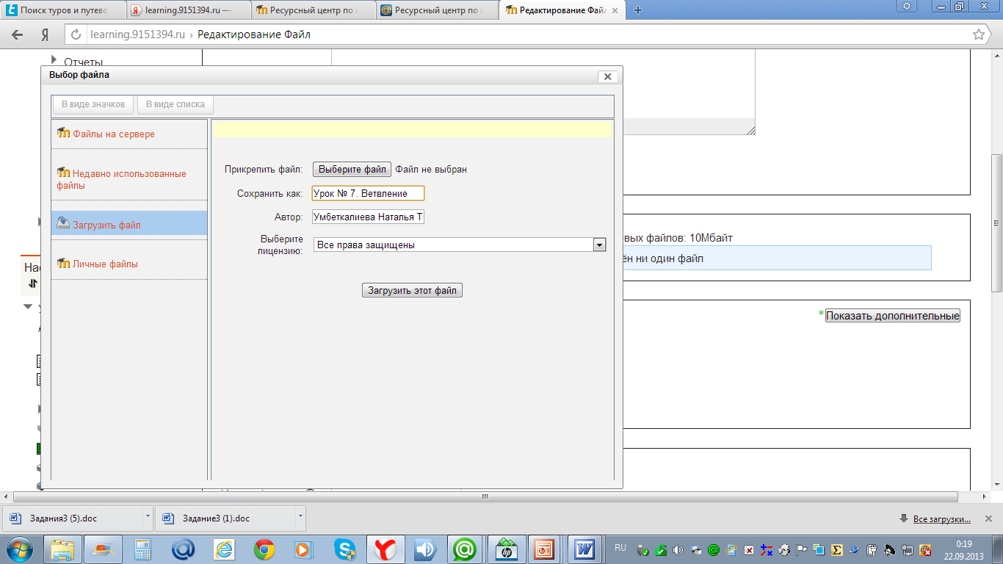

Slide 15
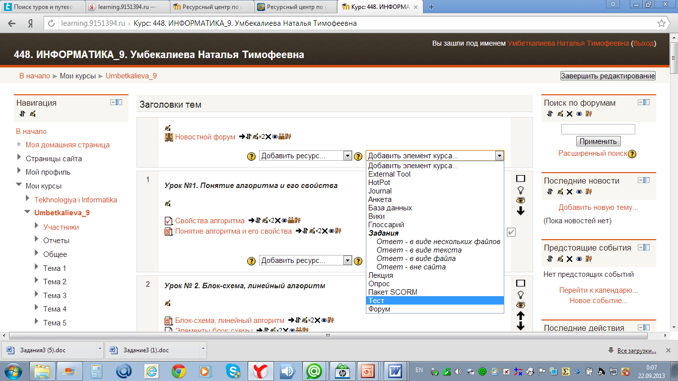

Slide 16
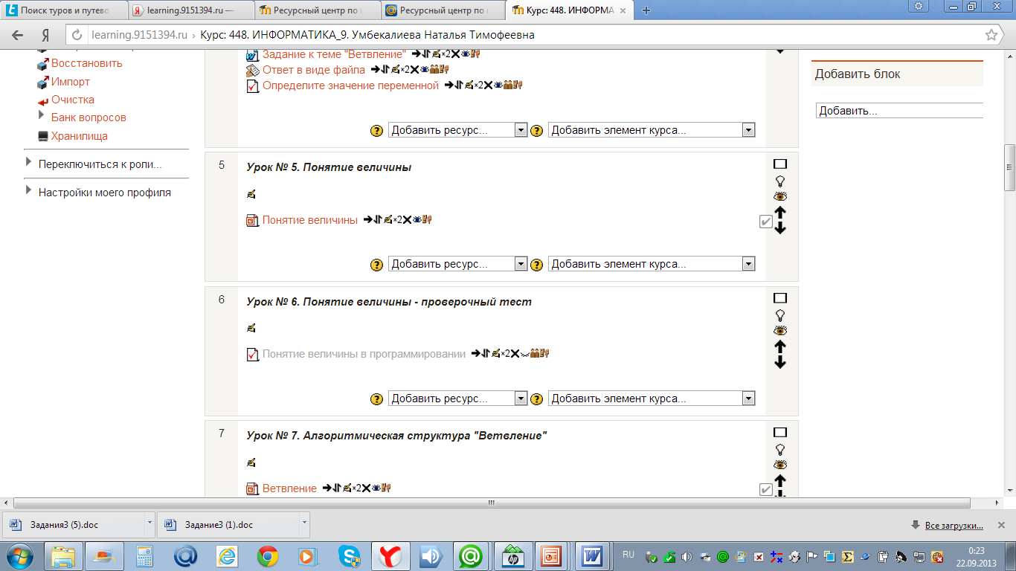

Slide 17
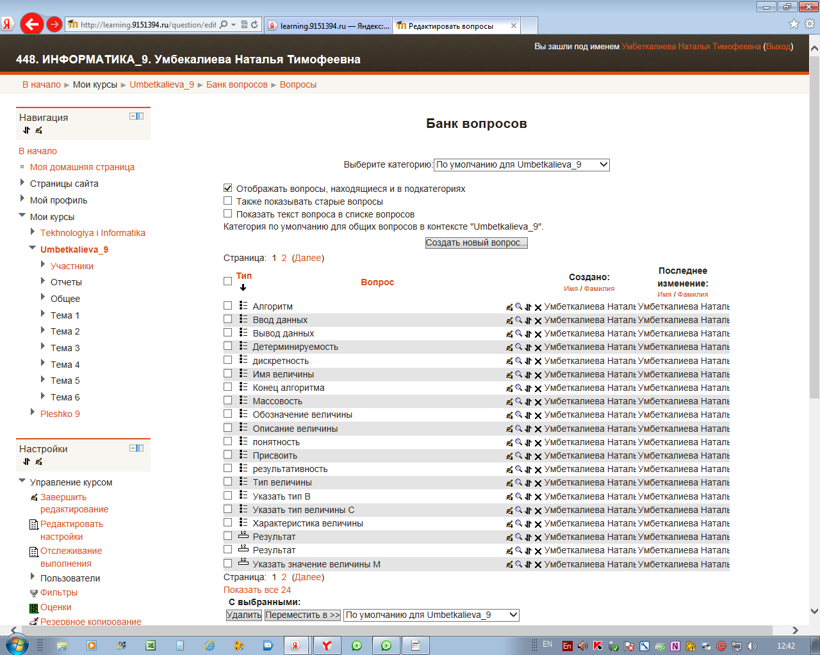

Slide 18
Вопросы в тестах могут быть разных типов:
Множественный выбор
Короткий вопрос
Вычисляемый вопрос и т. д

Slide 19
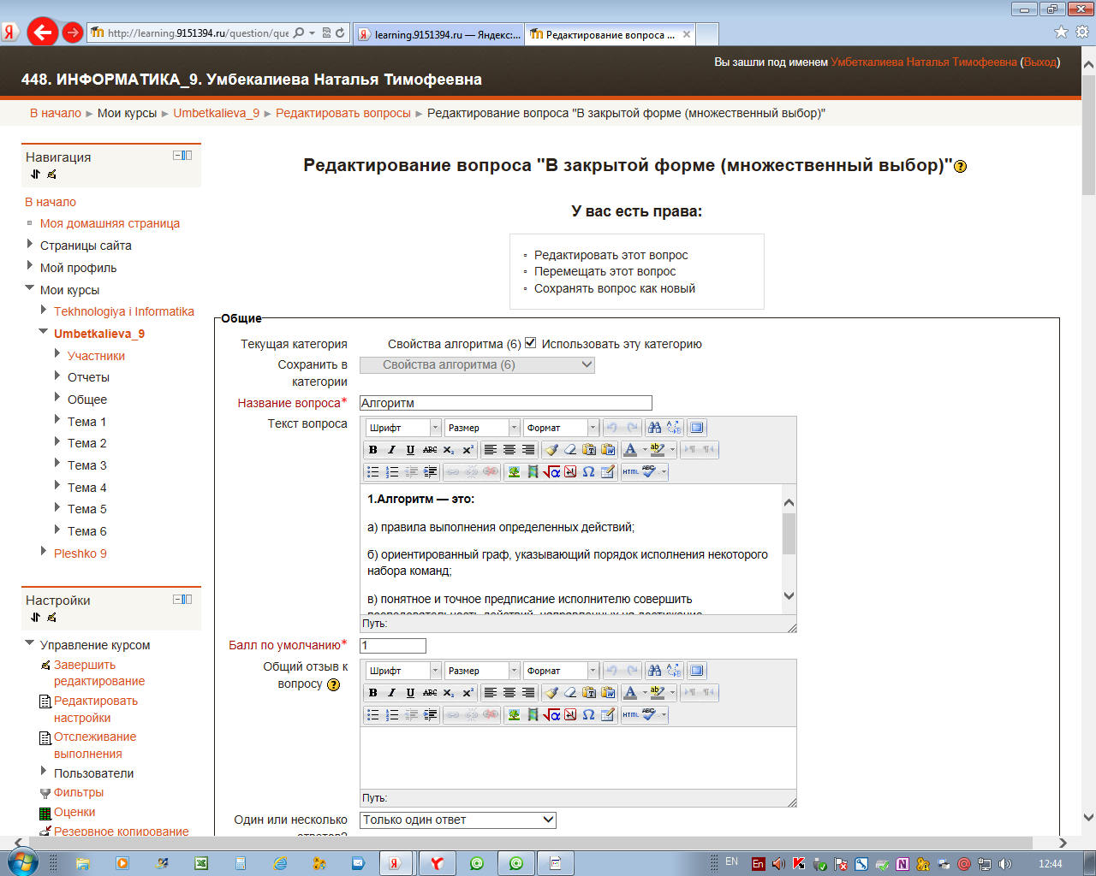

Slide 20
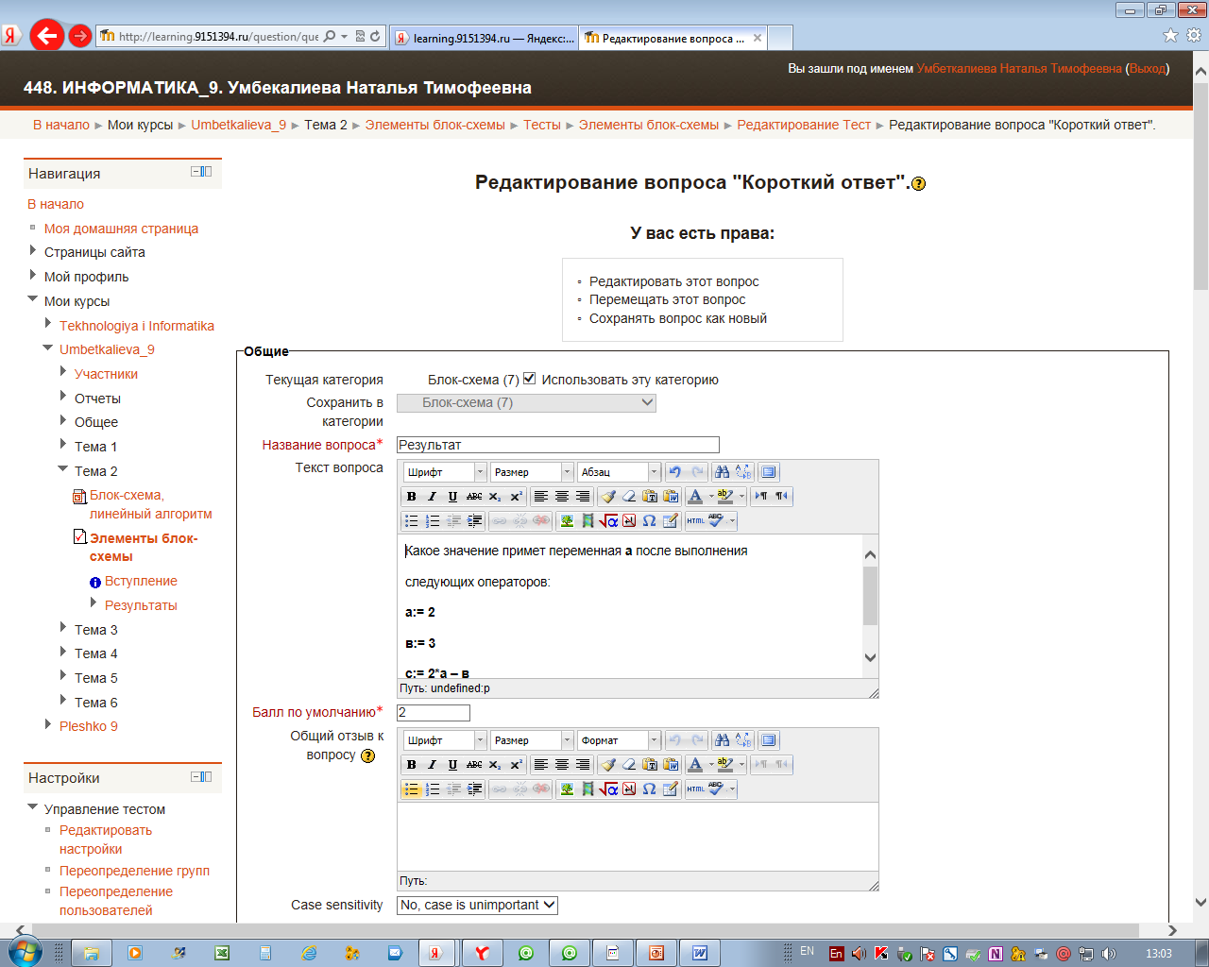

Slide 21
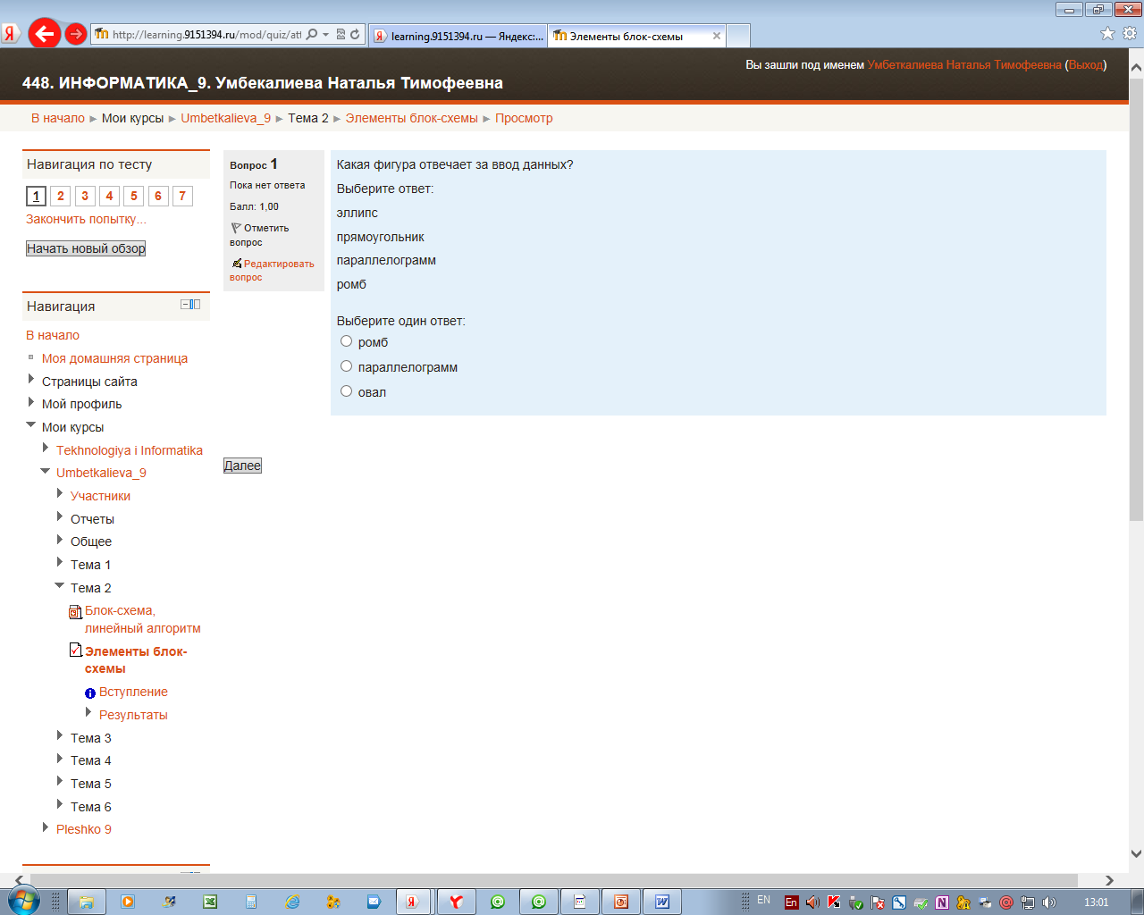

Slide 22
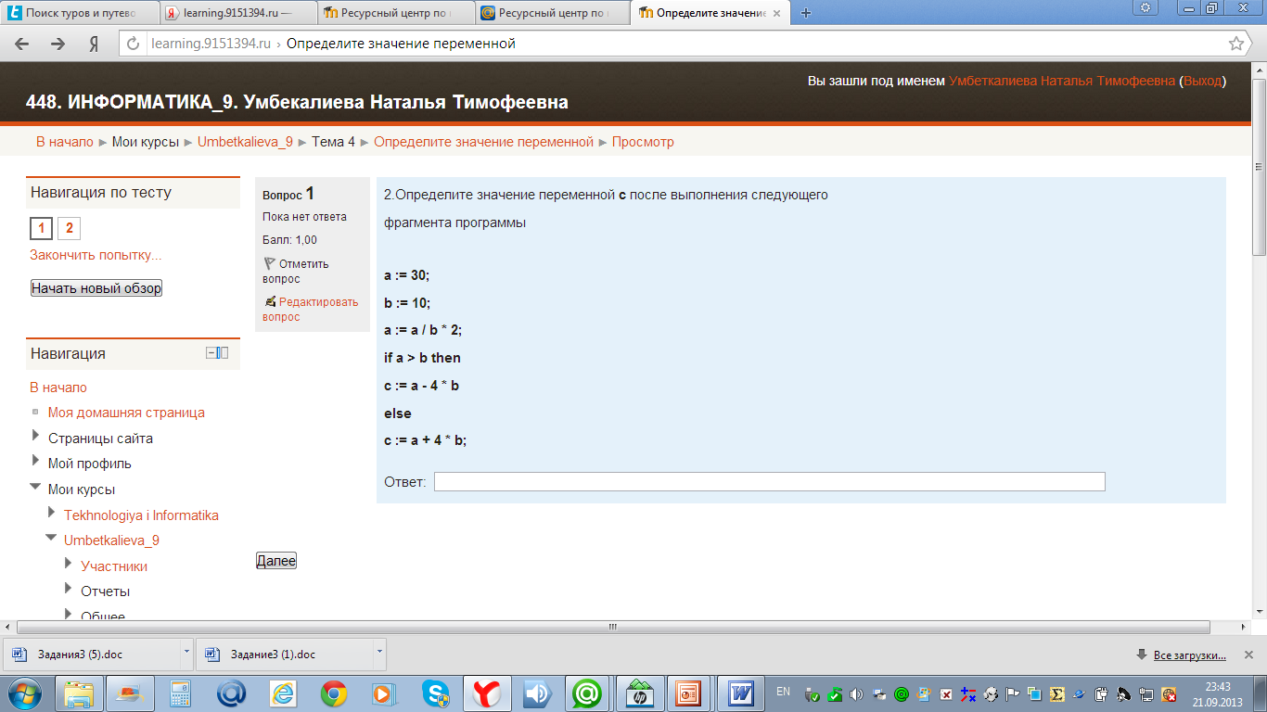

Slide 23
Задания для самостоятельного выполнения
Задание 1.
Составить блок схему и программу (на Кумир) для выражения:
a := b - b*2
b := 24/a*4
вывод b
Проверить при: а) a=4, b = 10; б) a=5, b = -3,4
Задание 2.
Определите значение переменной a в результате выполнения данного алгоритма:
b := 3
a := –8
b := 7 – a + b
a := a / 2 + b

Slide 24
Задание для «Блок-схема. Линейный алгоритм»
1. Какая фигура отвечает за вывод данных?
Выберите ответ:
эллипс
прямоугольник
параллелограмм
ромб
2. Какая фигура отвечает за ввод данных?
эллипс
прямоугольник
параллелограмм
ромб
3. Надо присвоить переменной S значение 5.
Какую фигуру придется для этого использовать?
эллипс
прямоугольник
параллелограмм
ромб
4. Алгоритм заканчивается следующей фигурой:
эллипс
прямоугольник
параллелограмм
ромб
5. Какое значение примет переменная а после выполнения
следующих операторов:
а:= 2
а:= а + 3
а:= а – 1
Ответ: 4

Slide 25
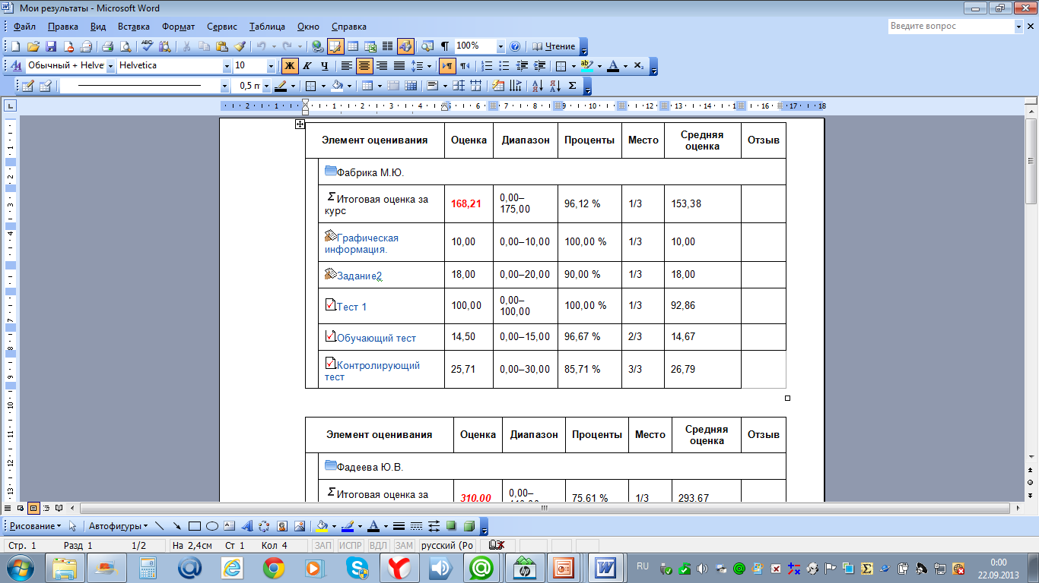
Оценивание

